Slide 1
Analiza i prikaz podataka

Slide 2
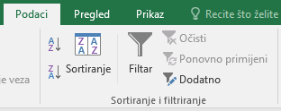
Kako analizirati podatke?
Često je potrebno analizirati podatke koje smo prikupili u Excelovim tablicama.
Za analiziranje podataka možemo se koristiti alatima na kartici Podatci u grupi Sortiranje i filtriranje.

Slide 3
Sortiranje i filtriranje
Sortiranje – sastavni dio analize podataka. Pomaže nam u organizaciji i traženju podataka. Možemo sortirati popise po abecednom redu, po ocjeni od najviše do najniže, sortirati datume i sl.
Filtriranje – izdvajanje podataka iz skupa podataka po nekom određenom kriteriju. Nakon filtriranja prikazuju se samo podatci koji zadovoljavaju kriterije, dok su ostali skriveni.

Slide 4
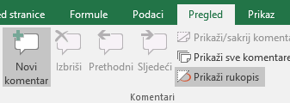
Umetanje komentara
Katkad je u ćelije potrebno dodati bilješke kojima dodatno objašnjavamo upisane podatke. Bilješke dodajemo umetanjem komentara na kartici Pregled odabirom naredbe Novi komentar.

Slide 5
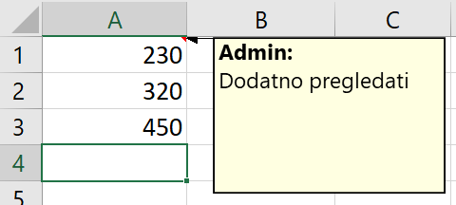
Umetanje komentara
Ćelija koja sadrži komentar dobiti će u gornjem desnom kutu oznaku, crveni trokutić, a sadržaj komentara prikazati će se kada postavimo pokazivač miša na tu ćeliju.

Slide 6

Prikazivanje podataka
Za grafički prikaz brojčanih podataka koristimo grafikone.
Upotrebljavamo ih kako bi lakše mogli usporediti obrađene podatke.

Slide 7
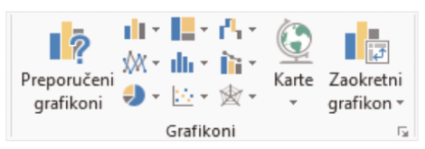
Umetanje grafikona
Za izradu grafikona potrebno je imati tablicu s podatcima.
Nakon što označimo ćelije s podatcima, odaberemo vrstu grafikona kojim želimo prikazati podatke.
Grafikone umećemo na kartici Umetanje u grupi Grafikoni.

Slide 8

Koji grafikon odabrati?
Svaka vrsta grafikona namijenjena je određenom prikazu podataka. Postoje:
stupčasti i trakasti grafikoni
linijski i površinski grafikoni
tortni i prstenasti grafikoni
…
Najvažnije je da odabrani grafikon jasno prenosi željenu poruku.

Slide 9
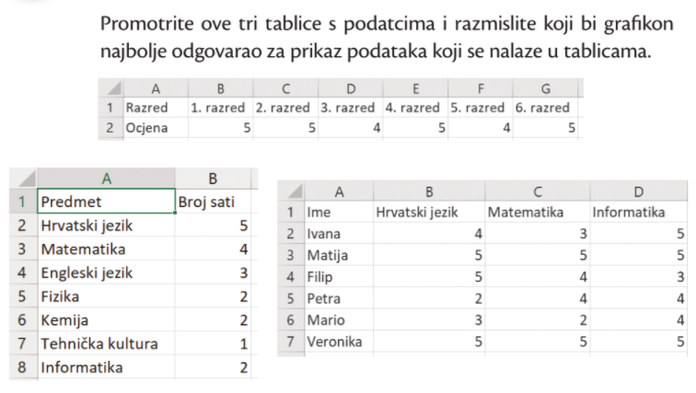
ZADATAK

Slide 10
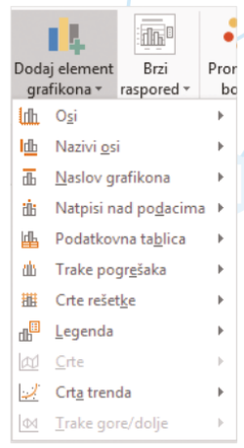
Oblikovanje elemenata grafikona
Izrađeni grafikon možemo dodatno uređivati i estetski dotjerivati koristeći se naredbama na karticama Dizajn i Oblikovanje.
Možemo:
odabirati stilove grafikona
naziv grafikona, nazive osi, natpise nad podatcima
mijenjati stilove elemenata grafikona
…

